Slide 1
Муниципальное бюджетное дошкольное образовательное учреждение Детский сад № 52 «Березка»
Опыт работы
по формированию экологической культуры
детей дошкольного возраста
(три года изучения)
Средний возраст
Автор:
воспитатель Н.А.Кирсанова
2021 г

Slide 2
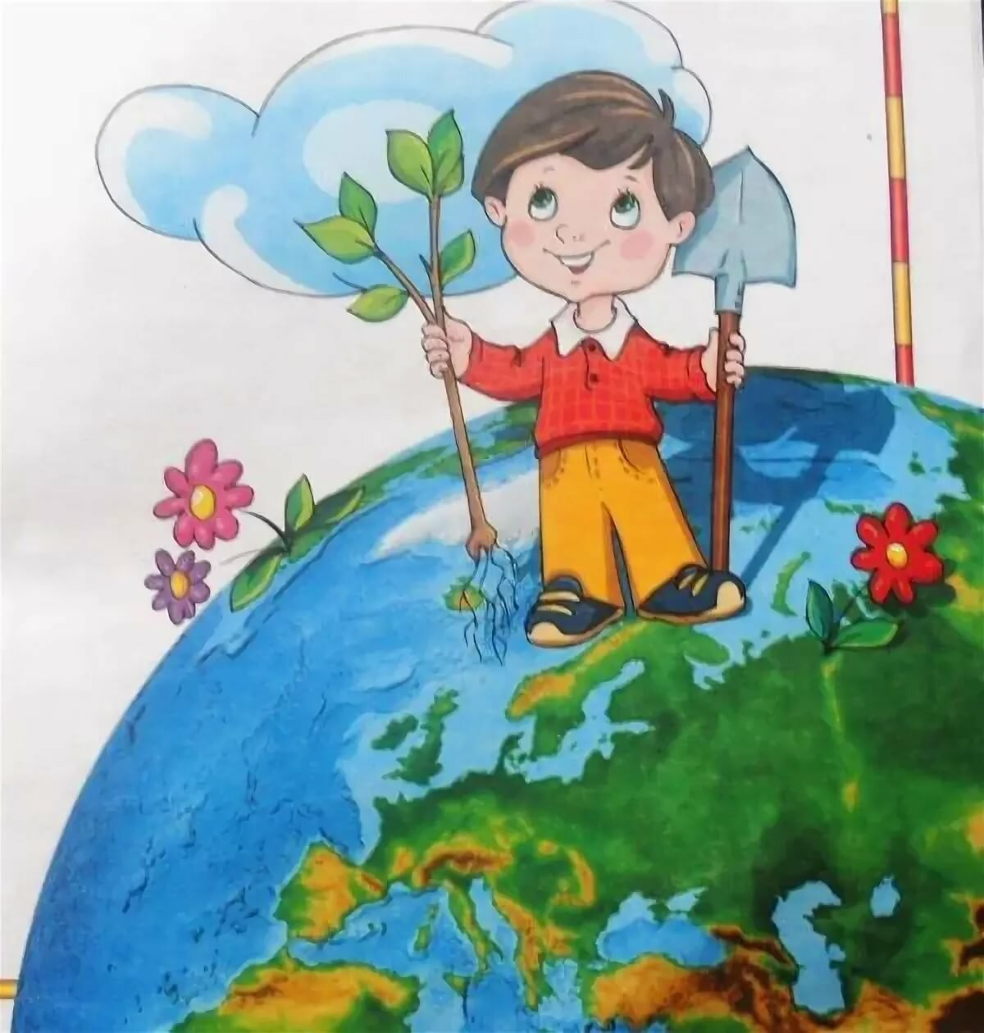
Введение
Всё хорошее в людях - из детства!
Как истоки добра пробудить?
Прикоснуться к природе всем сердцем:
Удивиться, узнать, полюбить!
Мы хотим, чтоб земля расцветала,
И росли, как цветы, малыши,
Чтоб для них экология стала
Не наукой, а частью души!
И.П. Поляков

Slide 3
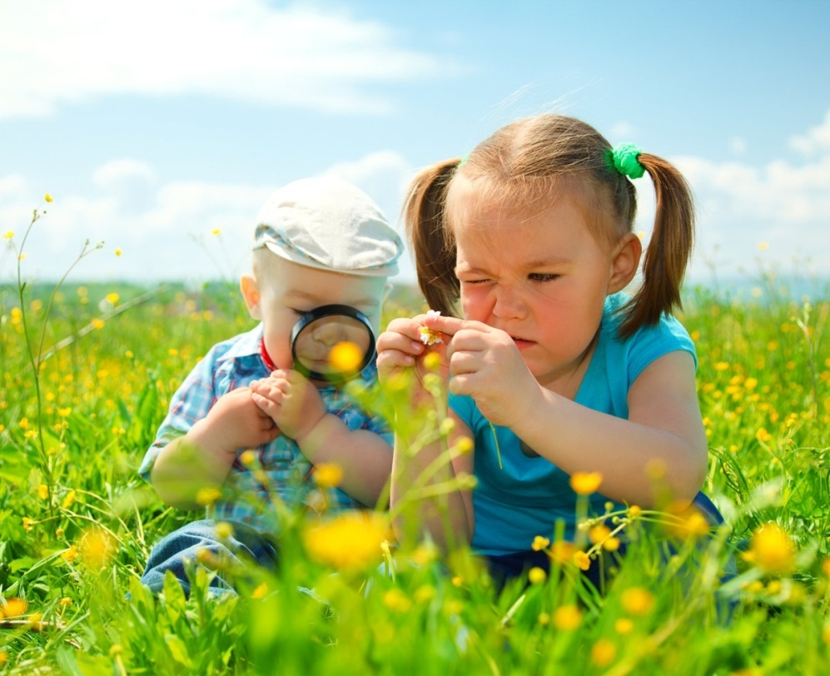
Одна из основных задач образования, в соответствии с Законом РФ «Об образовании» — это формирование духовно-нравственной личности
Составные экологической культуры личности дошкольника:
знания о природе и умение их использовать в реальной жизни, в поведении, в разнообразной деятельности (в играх, в быту, в труде)
Деятельность - одно из решающих средств развития у детей познавательных интересов к природе.

Slide 4
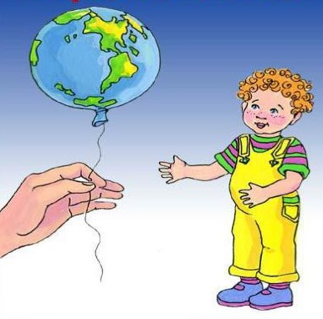
Ведущая педагогическая идея опыта
Создание условий для формирования экологического сознания детей через общение с окружающим миром
формирование предпосылок экологического сознания (безопасности окружающего мира);
формирование целостной картины мира, в том числе первичных ценностных представлений и расширение кругозора детей;
развитие всех компонентов устной речи детей в различных формах и видах детской деятельности;
развитие познавательно-исследовательской и продуктивной деятельности.

Slide 5
Теоретическая база
Программы ДОУ по экологическому воспитанию:
«Юный эколог» С.Н.Николаевой,
«Мы» Н.Н.Кондратьевой,
«Мир природы и ребёнок» Л.М.Маневцовой,
технология О.А.Воронкевич
«Добро пожаловать в экологию».

Slide 6
Технология опыта
Методы:
Наглядный (наблюдение, рассматривание картин, детских презентаций);
Практический (игровой метод, труд, опыты, проекты);
Словесный (рассказ воспитателя, чтение художественного произведения, беседы, проблемные вопросы).
НАПРАВЛЕНИЯ РАБОТЫ:
формирование осознанно-правильного отношения к природным явлениям и объектам
ознакомление детей с природой, в основе которого должен лежать экологический подход, т.е. опора на основополагающие идеи и понятия экологии

Slide 7
Метод проектов:
реализация проекта приносит ребенку осознанность действий по сбережению природных ресурсов, развивает любознательность, мышление, развивает умение анализировать, делать выводы, стимулирует исследовательскую деятельность, так ведется интегративная работа по обогащению знаний , умений и навыков детей
Коммуникативная деятельность

Slide 8
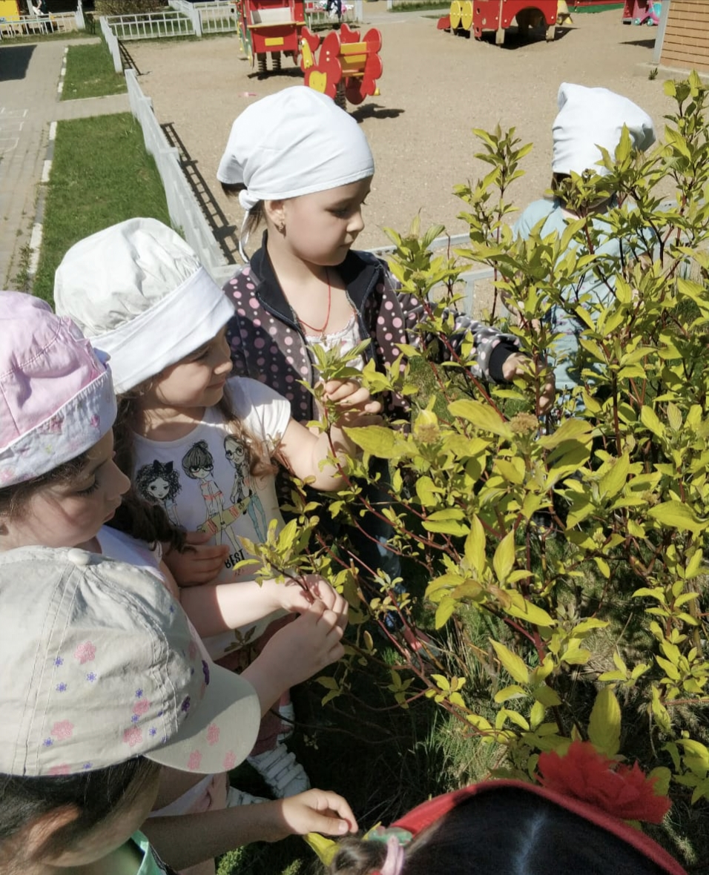
Наблюдение в природе

Slide 9
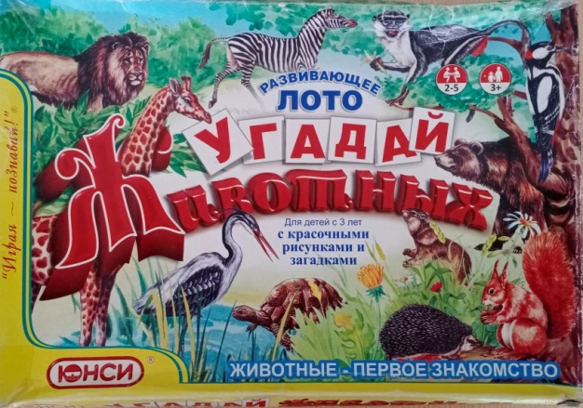
Дидактические игры

Slide 10
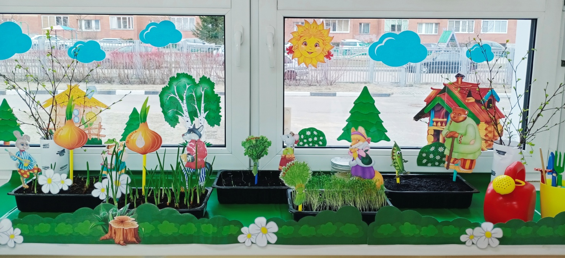
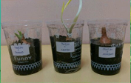
Познавательно-исследовательская деятельность

Slide 11
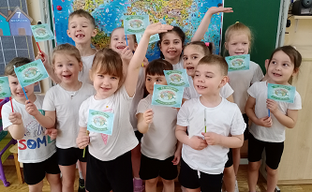
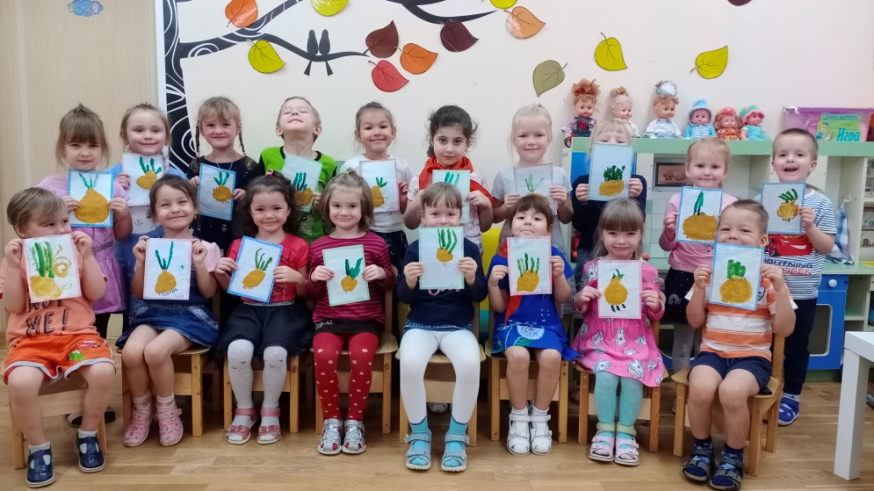
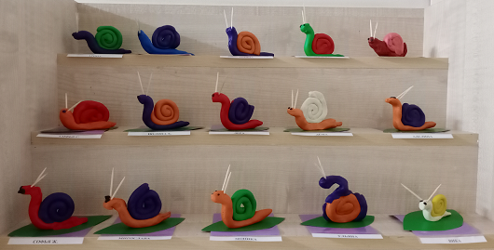
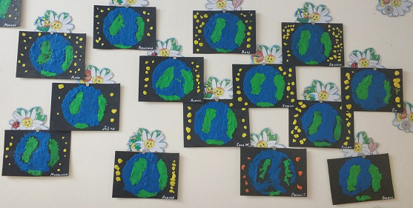
Конструктивная деятельность
Фото детей

Slide 12
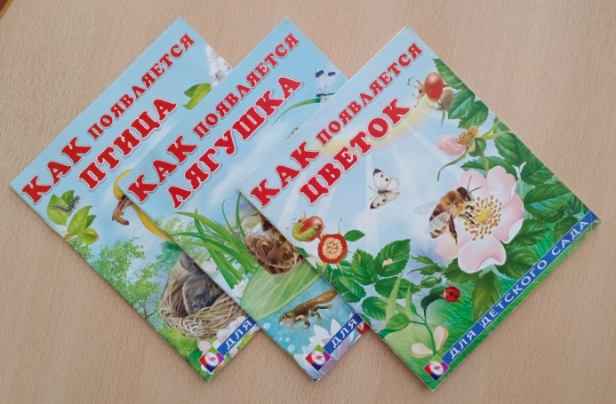
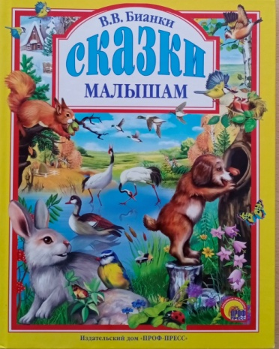
Чтение художественной литературы

Slide 13
Двигательная активность

Slide 14
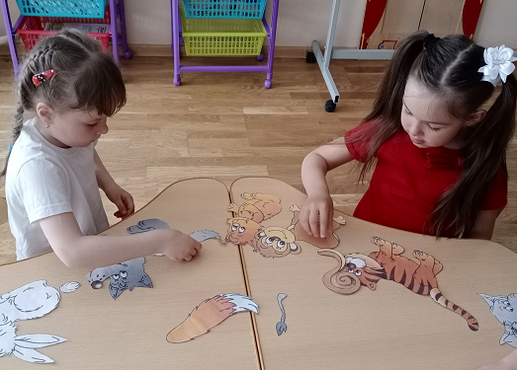
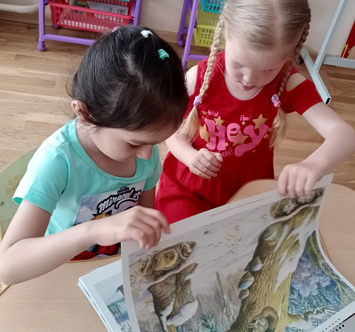
Самостоятельная деятельность детей

Slide 15
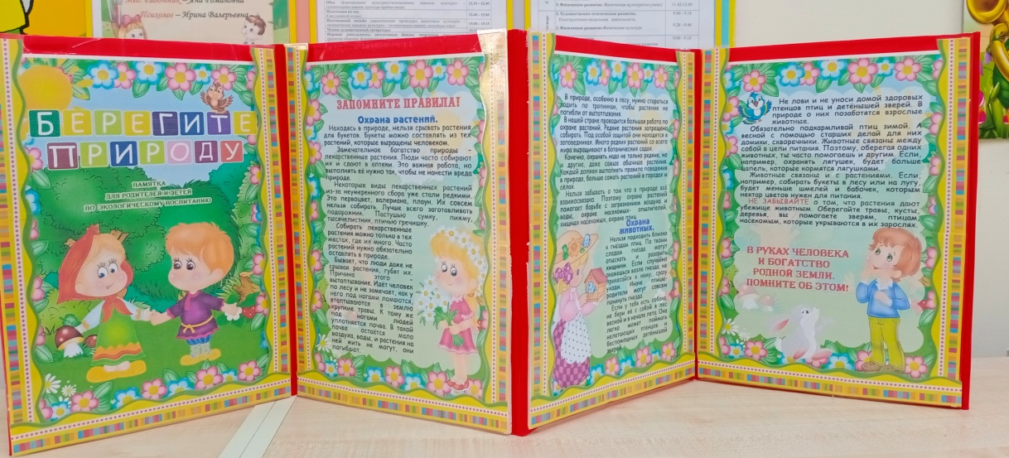
Взаимодействие с родителями воспитанников

Slide 16
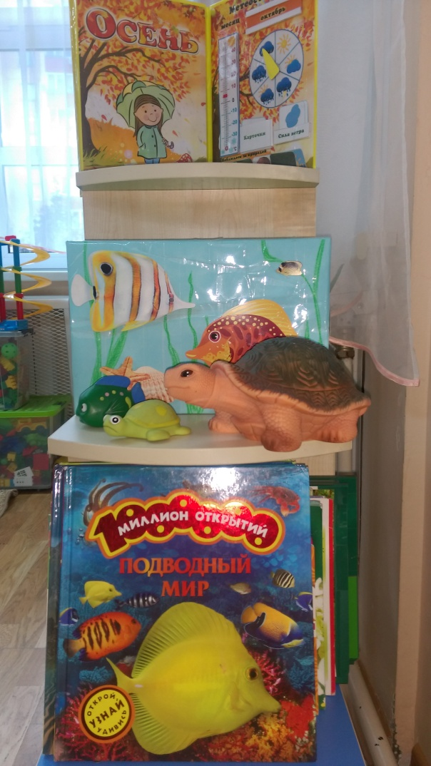
РПСС группы. Центр природы

Slide 17
Заключение
Таким образом, в результате деятельности, я пришла к выводу, что работу по экологическому воспитанию в ДОУ необходимо проводить систематично, взаимосвязано, лишь тогда у детей сформируется гуманно-ценностное отношение к природе, способность понимать и любить окружающий мир, навыки элементарной природоохранной деятельности в ближайшем окружении.

